Slide 1


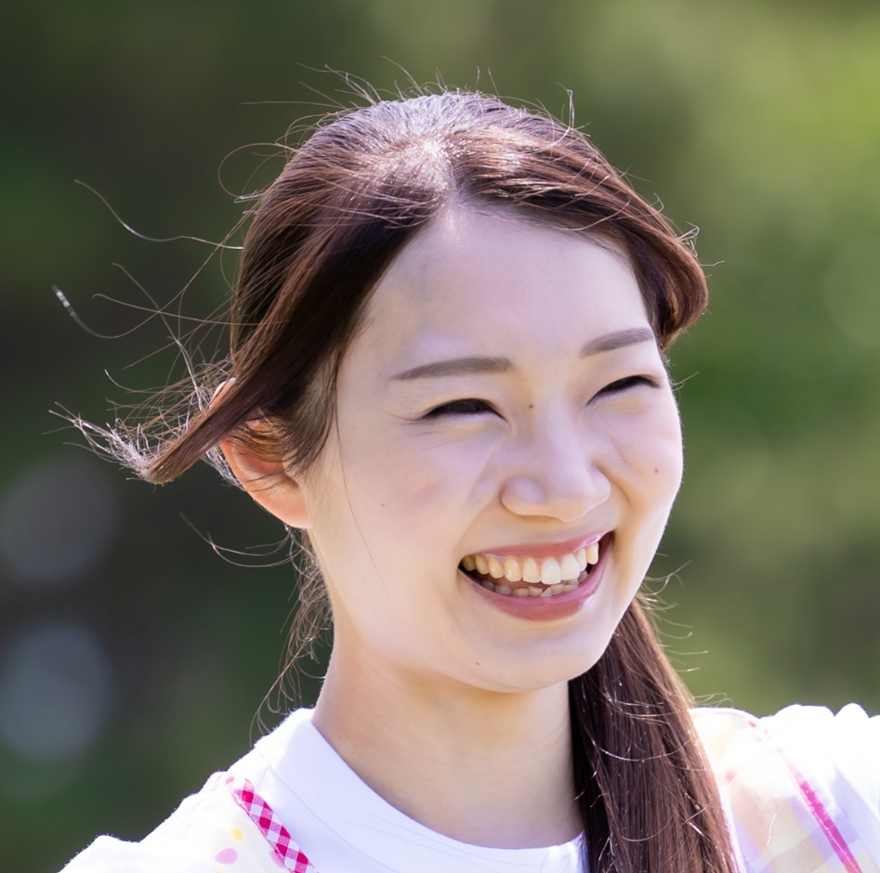
幼稚園教諭免許・保育士資格をお持ちの方対象
先
会
体
会
先
生
体
験
生
験
体験する
日数を
選べる！
1
1
2
2
3
3
day
days
days
気軽に参加！
一日の流れの中で
園の雰囲気がわかる！
じっくり体験！
様々な年齢の子ども
の姿を知れる！
たっぷり学べる！
先生たちとの交流や
子どもとの関わりを体験！
育休から職場復帰する方・ブランクがある方・
免許を持っていながらも園での勤務は初めての方にピッタリ！
育休から職場復帰する方・ブランクがある方・
免許を持っていながらも園での勤務は初めての方にピッタリ！
開催概要
先生たちが考える
○○幼稚園の魅力
対象
幼稚園教諭免許・保育士資格をお持ちの方
親身になって相談を聞いてくれる先生がたくさん！だからこそ楽しく続けられています。○○幼稚園を選んでよかったです。
日時
随時開催(8:00～16:00)
体験期間を1～3日間で選んでいただけます。
ご自身の予定に合わせてご相談ください！
△△先生
先生同士で助け合える環境です。
子どもが熱を出したときなど急なお休みにも
みんなで対応します。子育てと両立しながら働けているのは○○幼稚園の環境だからこそ。
場所
○○学校法人〇〇幼稚園
◇◇先生
お申込み
お申込み
○○学校法人○○幼稚園
右のQRコードまたは
お電話からお申込みください。
QR
○○市○○○○〇○○○○〇
地図
TEL:○○-○○○○-○○○○
○○駅から徒歩３分！

